Slide 1



Змусь машину говорити
Ом
ГЛАВА I · АУДІОЛАБ STEM-93
Arduino дає команду — і ми чуємо перший звук.
Вітаю в майстерні. Сьогодні ваше перше закляття — змусити машину заговорити.
Ом
— ПРОФЕСОР ОМ
Notes:
Відкрийте урок із питання, а не з теорії. Перший звук — головна мета всього заняття. Професор Ом — наш наставник: він коментує кожен крок, а «закляття» — це команди, які ми даємо пристрою.

Slide 2


Що потрібно машині, щоб видати звук?
ГЛАВА II · РОЗМИНКА · 3 ХВИЛИНИ
Намалюйте шлях від команди до ваших вух. Помилятися можна: за хвилину порівняємо версії.
Ом
Кожне закляття має свій шлях. Намалюйте його — помилки тут дозволені.
— ПРОФЕСОР ОМ
Notes:
Зберіть 2–3 малюнки й залиште їх на дошці: до них повернемося на слайді з ланцюгом.

Slide 3
Познайомимось із кодом
ГЛАВА III · ТЕОРІЯ · КОД
Шматок | Що це? | Аналогія
int volume = 20 | Змінна | Коробка з числом
String song = "Welcome.mp3" | Змінна | Коробка з текстом
bool isPlaying = false | Змінна | Так / Ні
player.volume(20) | Метод | «Зроби дію»
player.play(1) | Метод | «Запусти трек №1»
int, String, bool | Типи даних | Що можна покласти в коробку?
int volume = 20;
String song = "Welcome.mp3";
bool isPlaying = false;
player.volume(volume);
player.play(1);
змінні · методи
Запам'ятайте головне правило: змінна зберігає інформацію, метод просить програму щось зробити.
Ом
— ПРОФЕСОР ОМ
Notes:
Не лекція з C++, а знайомство. Верхні три рядки коду — змінні (зберігають), нижні два — методи (діють). Pointer, reference, class і object зараз не пояснюємо: учні побачать ці поняття пізніше на реальному коді DFPlayer.

Slide 4
Я — робот. Що зміниться?
ГЛАВА IV · ТРЕНУВАННЯ ЗАКЛЯТЬ
У мене є volume, song та isPlaying.
Питання до класу
Ми змінюємо дві речі:
Яка тут змінна?
Де тут текст, а де число?
Що означає true?
Який рядок зберігає інформацію, а який дає команду?
Як би ми назвали player.play(...)?
volume = 30;
isPlaying = true;
Ом
Уявіть, що я — ваш робот. Змініть мої змінні й поясніть, що станеться.
— ПРОФЕСОР ОМ
Notes:
Викладач грає робота, який має volume, song та isPlaying. Після кожної зміни учні пояснюють, що станеться: стане гучніше, робот «грає». Наприкінці підведіть до ідеї: player.play(...) — це метод.

Slide 5

Від команди до звуку
ГЛАВА V · ТЕОРІЯ
Arduino Uno
DFPlayer Mini
Динамік
Звук
надсилає команду «грай трек 1»
знаходить MP3 на microSD і декодує
перетворює сигнал на коливання повітря
доказ, що весь ланцюг спрацював
Сьогодні — лише одне закляття: ручний запуск одного треку. Розклад і точний час чекають на наступних рівнях.
Ом
— ПРОФЕСОР ОМ
Notes:
Порівняйте ланцюг із малюнками учнів з розминки. Звідки береться трек? Хто саме перетворює файл на звук?

Slide 6
Хто за що відповідає?
ГЛАВА VI · КОМАНДА
Arduino Uno · мозок
DFPlayer Mini · DJ
Виконує програму й надсилає команди.
Шукає трек, декодує MP3, видає аудіосигнал.
microSD · фонотека
Динамік · голос
Зберігає аудіофайли.
Перетворює сигнал на звук.
Питання на іспит: чи передає Arduino саму музику по UART? Проголосуйте, перш ніж перегорнути сторінку.
Ом
— ПРОФЕСОР ОМ
Notes:
Питання професора — місток до теорії UART. Дайте учням проголосувати «так / ні» перед наступним слайдом.

Slide 7
UART: команда — ще не звук
ГЛАВА VII · ТЕОРІЯ
Що везе UART
Як довести, що грає
TX одного → RX іншого, навхрест
Arduino: D10 = RX, D11 = TX
Швидкість: 9600 бод
Лише команди й відповіді, не музику
Модуль відповів на запуск
BUSY → D7 стала LOW
Ми чуємо звук у динаміку
Ом
play(1) — лише прохання. Я повірю у «ГРАЄ» тільки тоді, коли BUSY стане LOW.
— ПРОФЕСОР ОМ
Notes:
Відповідь на питання з попереднього слайда: ні, по UART ідуть лише команди й відповіді модуля, а звук формує сам DFPlayer. Скетч чекає BUSY = LOW до 1,5 с після команди; тільки тоді пише, що звук підтверджено, і вмикає світлодіод D13. Питання до класу: звуку немає — що перевіриш першим?

Slide 8
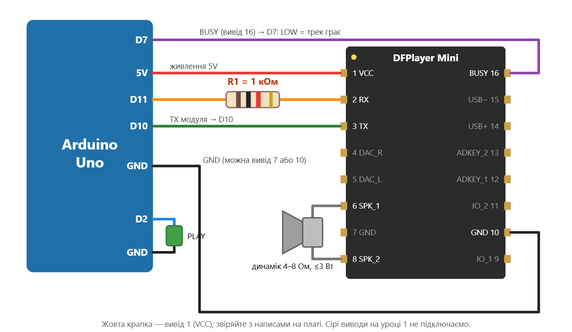
Збираємо без поспіху
ГЛАВА VIII · ПРАКТИКА
Перепідключаємо тільки знеструмлену схему.
Звіряємо кожен контакт зі схемою уроку.
Спільний GND, а TX/RX навхрест.
Перед живленням напарник перевіряє стенд.
Чарівник, що поспішає, палить плати. Сумніваєтесь у компоненті чи напрузі — зупиніться й покличте викладача.
Ом
— ПРОФЕСОР ОМ
Notes:
Працюємо тільки з перевіреним стендом. Схема праворуч — затверджена схема уроку (wiring.svg у папці уроку).

Slide 9
Прочитай код, запусти, запиши факти
ГЛАВА IX · КОД І ЕКСПЕРИМЕНТ
Джерело | Перевіряємо | Побачили?
Serial Monitor | модуль, файл, повідомлення
BUSY (D7) | LOW під час звуку?
Динамік | звук чути?
const uint8_t PIN_MP3_RX = 10;
const uint8_t PIN_MP3_TX = 11;
const uint8_t PIN_MP3_BUSY = 7;
const uint8_t PIN_BUTTON = 2;
player.begin(mp3Serial, true, true)
player.play(TRACK_NUMBER);
Перш ніж вимовити закляття, прочитайте його до кінця й передбачте вивід. Пам'ятайте: скетч завантажився — ще не означає, що звук доведено.
Ом
— ПРОФЕСОР ОМ
Notes:
Фрагмент ліворуч — справжні рядки зі скетчу уроку. Спершу учні знаходять у sketch/sketch.ino контакти D10, D11, D7 і кнопку D2, старт зв'язку з DFPlayer, команду play і перевірку BUSY, а потім передбачають вивід Serial Monitor. Після запуску кожна команда заповнює таблицю окремо: три рядки — три незалежні факти.

Slide 10
Ми змусили машину говорити
ГЛАВА X · ДОСЯГНЕННЯ
Тепер кожна команда пояснює: який доказ показує, що машина справді говорить?
Закляття спрацювало. Але справжній майстер завжди має доказ: Serial Monitor, BUSY = LOW і звук.
Ом
— ПРОФЕСОР ОМ
Notes:
Святкуємо, але одразу вимагаємо доказ: Serial Monitor, BUSY = LOW і звук у динаміку.

Slide 11
Чого ще бракує плеєру?
ГЛАВА XI · НАСТУПНІ РІВНІ
ГЛАВА II
Як пристрій дізнається час і не забуває його після вимкнення?
ГЛАВА III
Як запустити потрібний трек рівно один раз за розкладом?
ГЛАВА IV
Чим безпечно керувати шкільним навантаженням?
ГЛАВА V
Що має бачити людина на екрані?
ГЛАВА VI
Як система повідомляє про помилку й відновлюється?
Ом
Кожне питання — нове закляття. Модулі для них ми ще оберемо разом.
— ПРОФЕСОР ОМ
Notes:
Кожне питання — окремий урок курсу. Це відкриті рішення: модулі RTC, дисплея й реле ще не обрані, команда ухвалить це пізніше.

